Slide 1

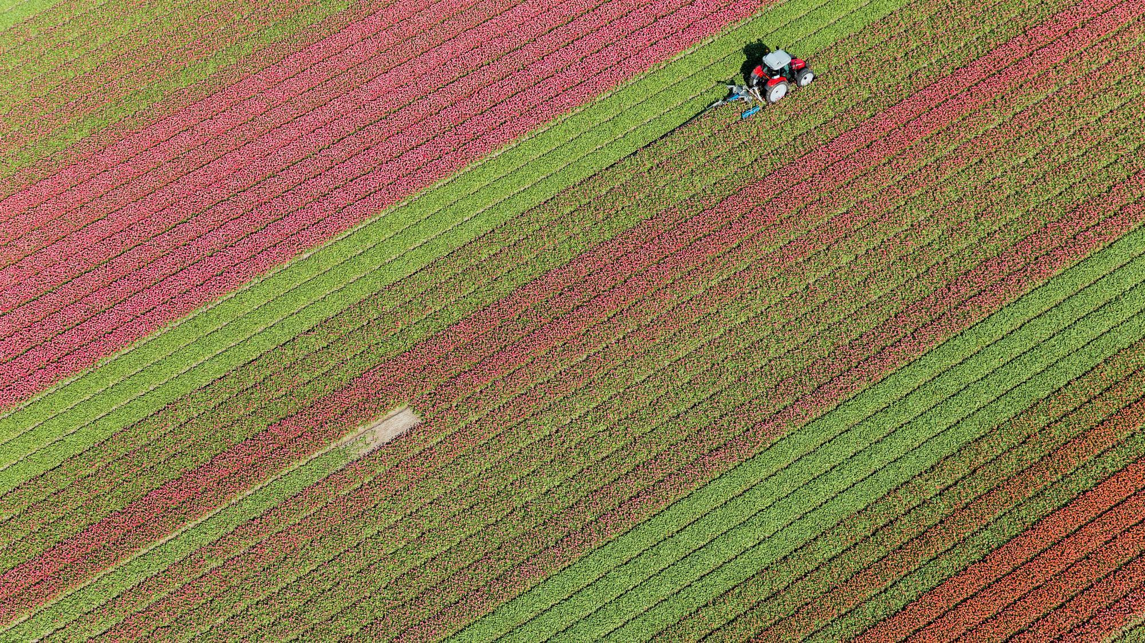
Evaluación del porcentaje de emisiones de gases de efecto invernadero. Comparando 4 países de C.A.
ESCUELA AGRICOLA PANAMERICA ZAMORANO
Tendencias e Innovación en Tecnología Agrícola

Slide 2


INTEGRANTES- Real Team
Delmy Elizabeth Guevara Martinez (24254)
Andres Eduardo Godoy Avila (24019)
Alvaro Avila Sabillon (24027)
Diego Josue Rodríguez (24218)
Ana Ruth Arita Deras (24012)
Esdras Josías Argote Figueroa (24028)
Josue Quinto Moran (24212)
Kevin Rodulio Castellanos (24007)
Edwin Orlando Reyes (24131)

Slide 3

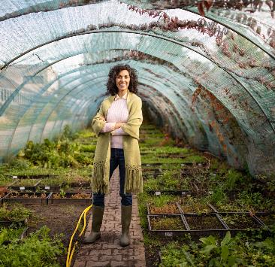

INDICE
Problema a Resolver
Fuentes de Datos
Método y Resolución
Trabajos a Futuros
Conclusión

Slide 4
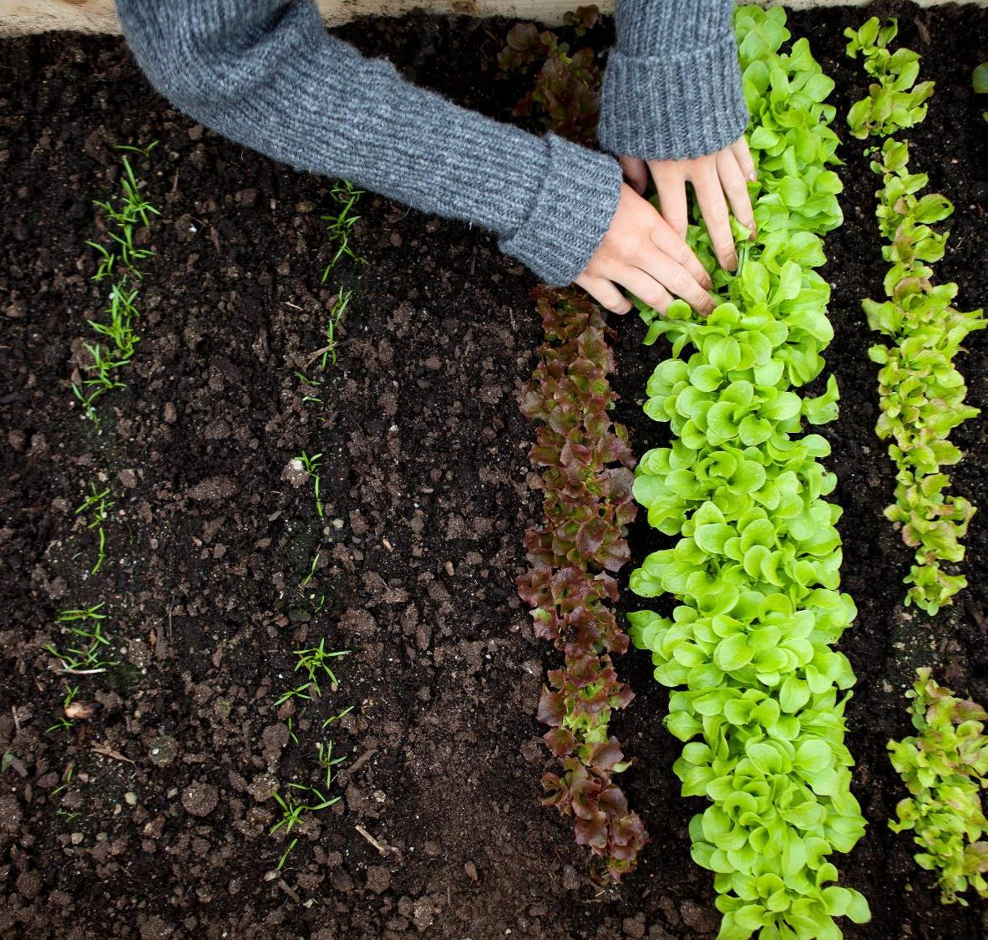
Problema a Resolver
Actualmente las emisiones de gases de efecto invernadero son un problema mundial, ya que contribuye al calentamiento global. El dióxido de carbono (CO₂) es el principal gas de efecto invernadero que se emite a raíz de las actividades del ser humano.
En el año 2017, el CO₂ representó aproximadamente el 81,6% de todas las emisiones de gases de efecto invernadero en EE. UU. a raíz de las actividades del ser humano.
Por lo tanto, este proyecto quiere mostrar y evaluar el porcentaje de emisiones de gases de efecto invernadero por actividades relacionadas con la agricultura como emisiones en granja, cambios en uso de la tierra, transformación de alimentos y otros.
Comparando a países de Centroamérica donde nosotros vivimos, principalmente Honduras en comparación de Nicaragua y Guatemala.

Slide 5
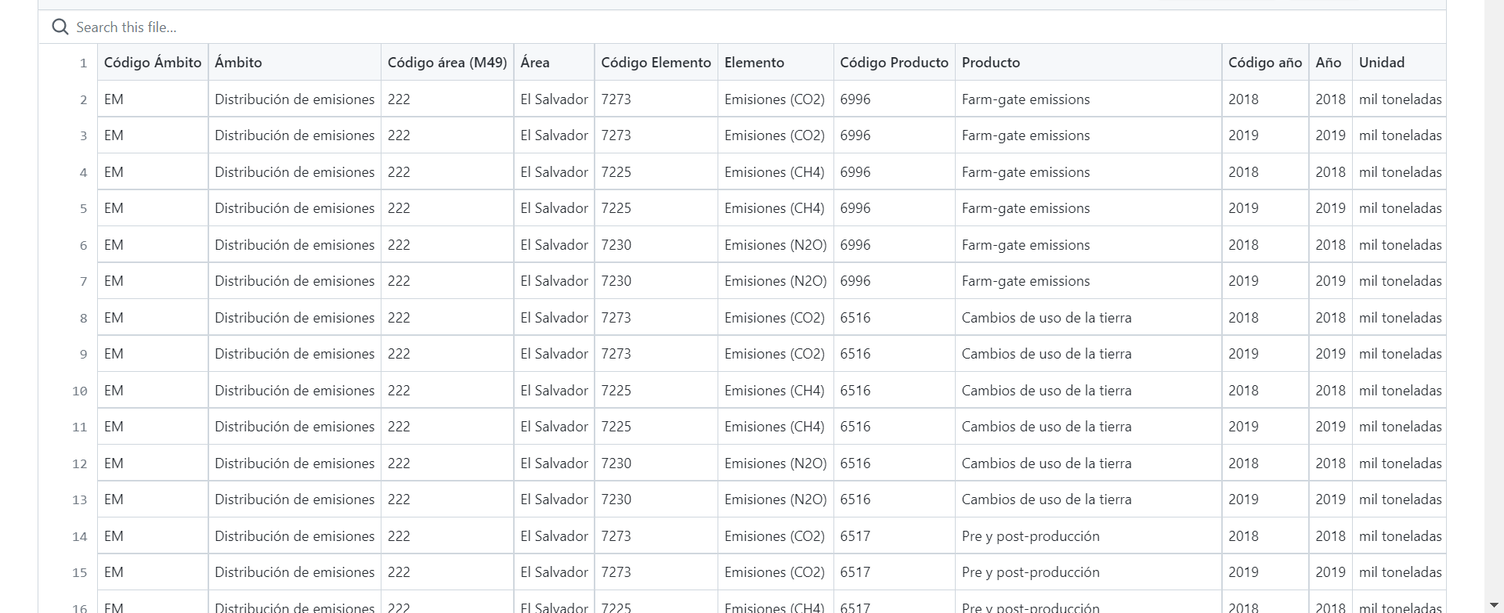

FUENTES DE DATOS
Año de emisiones.
Países de distribución de emisiones.
Productos de GEI.
Toneladas de emisiones de CO2.

Slide 6




Metodo y Resolution
HERRAMIENTAS
Python
Github
Jupyter Notebook
Excel
Datos FAO
METODOS
Recopilación de datos a través de la FAO.
Se importaron desde Librería y son:
Pandas
Numpy
Excel
Lenguaje Python para analizar datos sobre Visual Studio Code.
Se utilizó Jupyter para graficar las tablas.
LIBRERÍA
Pandas
Numpy

Slide 7
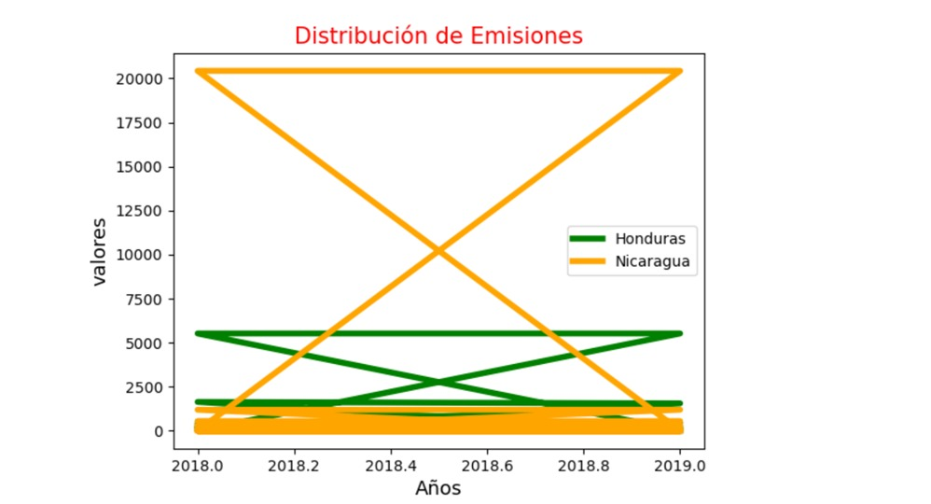
Impactor y Resultado del Proyecto

Slide 8
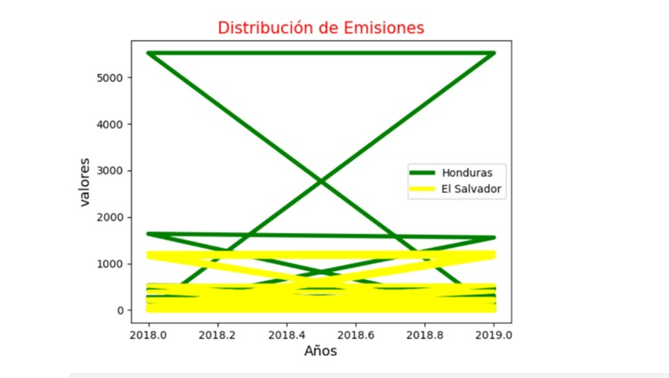
Impactor y Resultado del Proyecto

Slide 9
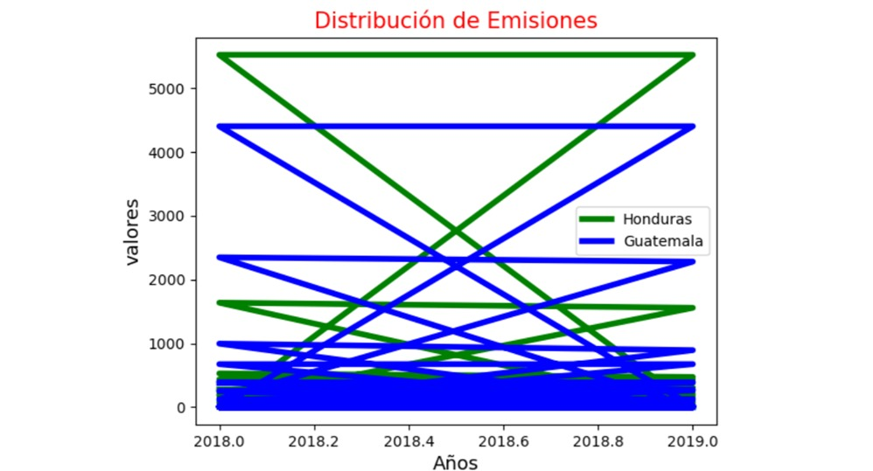
Impactor y Resultado del Proyecto

Slide 10
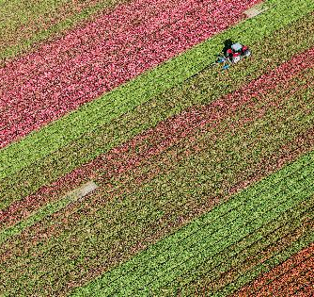
Trabajos a Futuro
Utilizar herramientas como Python, CSV, Jupyter con el fin de poder tener un mejor disposición de nuestros recursos, ver maneras en como disminuir nuestro impacto en las emisiones.
Tratar de enfatizar que muchas de nuestras emisiones son por actividades agrícolas o relacionadas con la agricultura por lo que debemos buscar formas de ser eficientes pero disimuyendo nuestras emisiones.

Slide 11


Conclusions'
Mediante Python, Jupyter Notebook, realizamos un algoritmo que nos permitió realizar una comparación de cuales de los países centroamericanos emiten más GEI.
2. Se realizó una comparación de Honduras con Nicaragua, Guatemala y El Salvador, para determinar sus emisiones de GEI.
3. Se determino que se hace más fácil graficar dichas comparaciones con Jupyter Notebook, ya que es de fácil manejo.

Slide 12
Referencias
1.https://www.fao.org/gleam/results/es/
2. https://www.zamorano.edu/2020/01/17/gases-de-efecto-invernadero-gei-en-ganaderia/#:~:text=Seg%C3%BAn%20Gerber%20et%20al.,de%20carbono%20(CO2).
3.https://www.fao.org/faostat/es/#data/EM

Slide 13





Thank You
Encuentre nuestro repositorio:

